Slide 2
Akustički dizajn prostorija
Buka – osobine, štetno dejstvo, merenje i zaštita

Slide 3
Šta je buka?

Slide 4
Šta je buka?
Buka predstavlja neprijatan, nepoželjan ili ometajući zvuk.
Svaka zvučna pojava (larma, šum, galama, lupa, govor, i sl.) koja ometa rad ili odmor predstavlja buku.
Da bismo neki zvuk smatrali bukom on mora da bude dovoljno jak, da ga izdavajamo od ostalih zvukova i dobro čujemo.
Relativno tihi zvuci, takođe, mogu da predstavljaju buku (razgovor, ili čak šapat, gledalaca tokom predstave u pozorišnoj sali).
Bukom se smatraju i ljudski glas i muzika kad dolaze iz susedne prostorije

Slide 5
Vrste buke

Slide 6
Prema poreklu:
Buka svega onoga što je čovek stvorio
(buka u urbanoj sredini – u sredini gde čovek živi i radi).
Buka prirodnih izvora
(šum vode, grmljavina, zavijanje vetra i sl.) –
nije uzrok oštećenja zdravlja većih populacija, niti je za urbanu sredinu, na koju isključivo mislimo kada govorimo o buci, ova vrsta buke značajna.

Slide 7
Buka u urbanoj sredini
Buka u radnoj sredini – buka na radnom mestu
(svaki zvuk stvoren radom mašine, aparata ili uređaja u proizvodnji)
Buka u životnoj sedini - komunalna buka
(u stanovima, na ulici, u vozilima, na mestima za rekreaciju, u školama, bolnicama i td.).

Slide 8
Buka u radnoj sredini
buka oruđa na radnom mestu,
buka oruđa sa drugih radnih mesta,
buka neproizvodnih izvora
(uređaji za ventilaciju i klimatizaciju, drugi pogoni, ulični saobraćaj i sl.).

Slide 9
Buka u životnoj sredini
saobraćajna buka,
industrijska buka,
ulična buka raznog porekla
(građevinske mašine, ozvučenja u baštama restorana,
istovar i utovar raznih predmeta i sl.),
buka u domaćinstvima
(od raznih uređaja i instalacija, iz susednih stanova i td.).

Slide 10
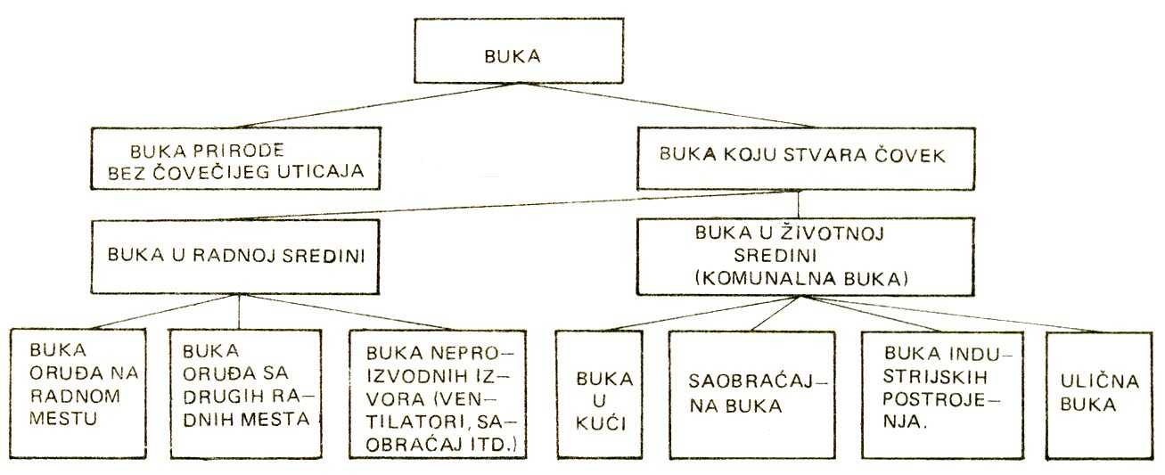
Vrste buke prema poreklu - pregled

Slide 11
Podela buke po trajanju
Kontinuirana (trajna) buka
Diskontunuirana buka
Pojedinačni zvuci i šumovi
Podela buke po nivou
Buka stalnog nivoa
Promenljiva buka
Impulsna buka
Buka sa tonovima
Isprekidana buka

Slide 12
Svojstva buke

Slide 13
Osnovna svojstva buke
Jačina buke - daje se:
nivoom buke u određenom prostoru ili na određenom rastojanju od izvora (kad se radi o buci koju stvara više izvora – saobraćajna buka)
akustičkom snagom izvora (kad se radi o pojedinačnim izvorima – aparati, sirene, ...)
Spektar buke – važan, od njega zavisi:
stepen ometanja buke i
načini zaštite
Trajanje buke –
kontinualna,
prekidna - ritam prekida

Slide 14
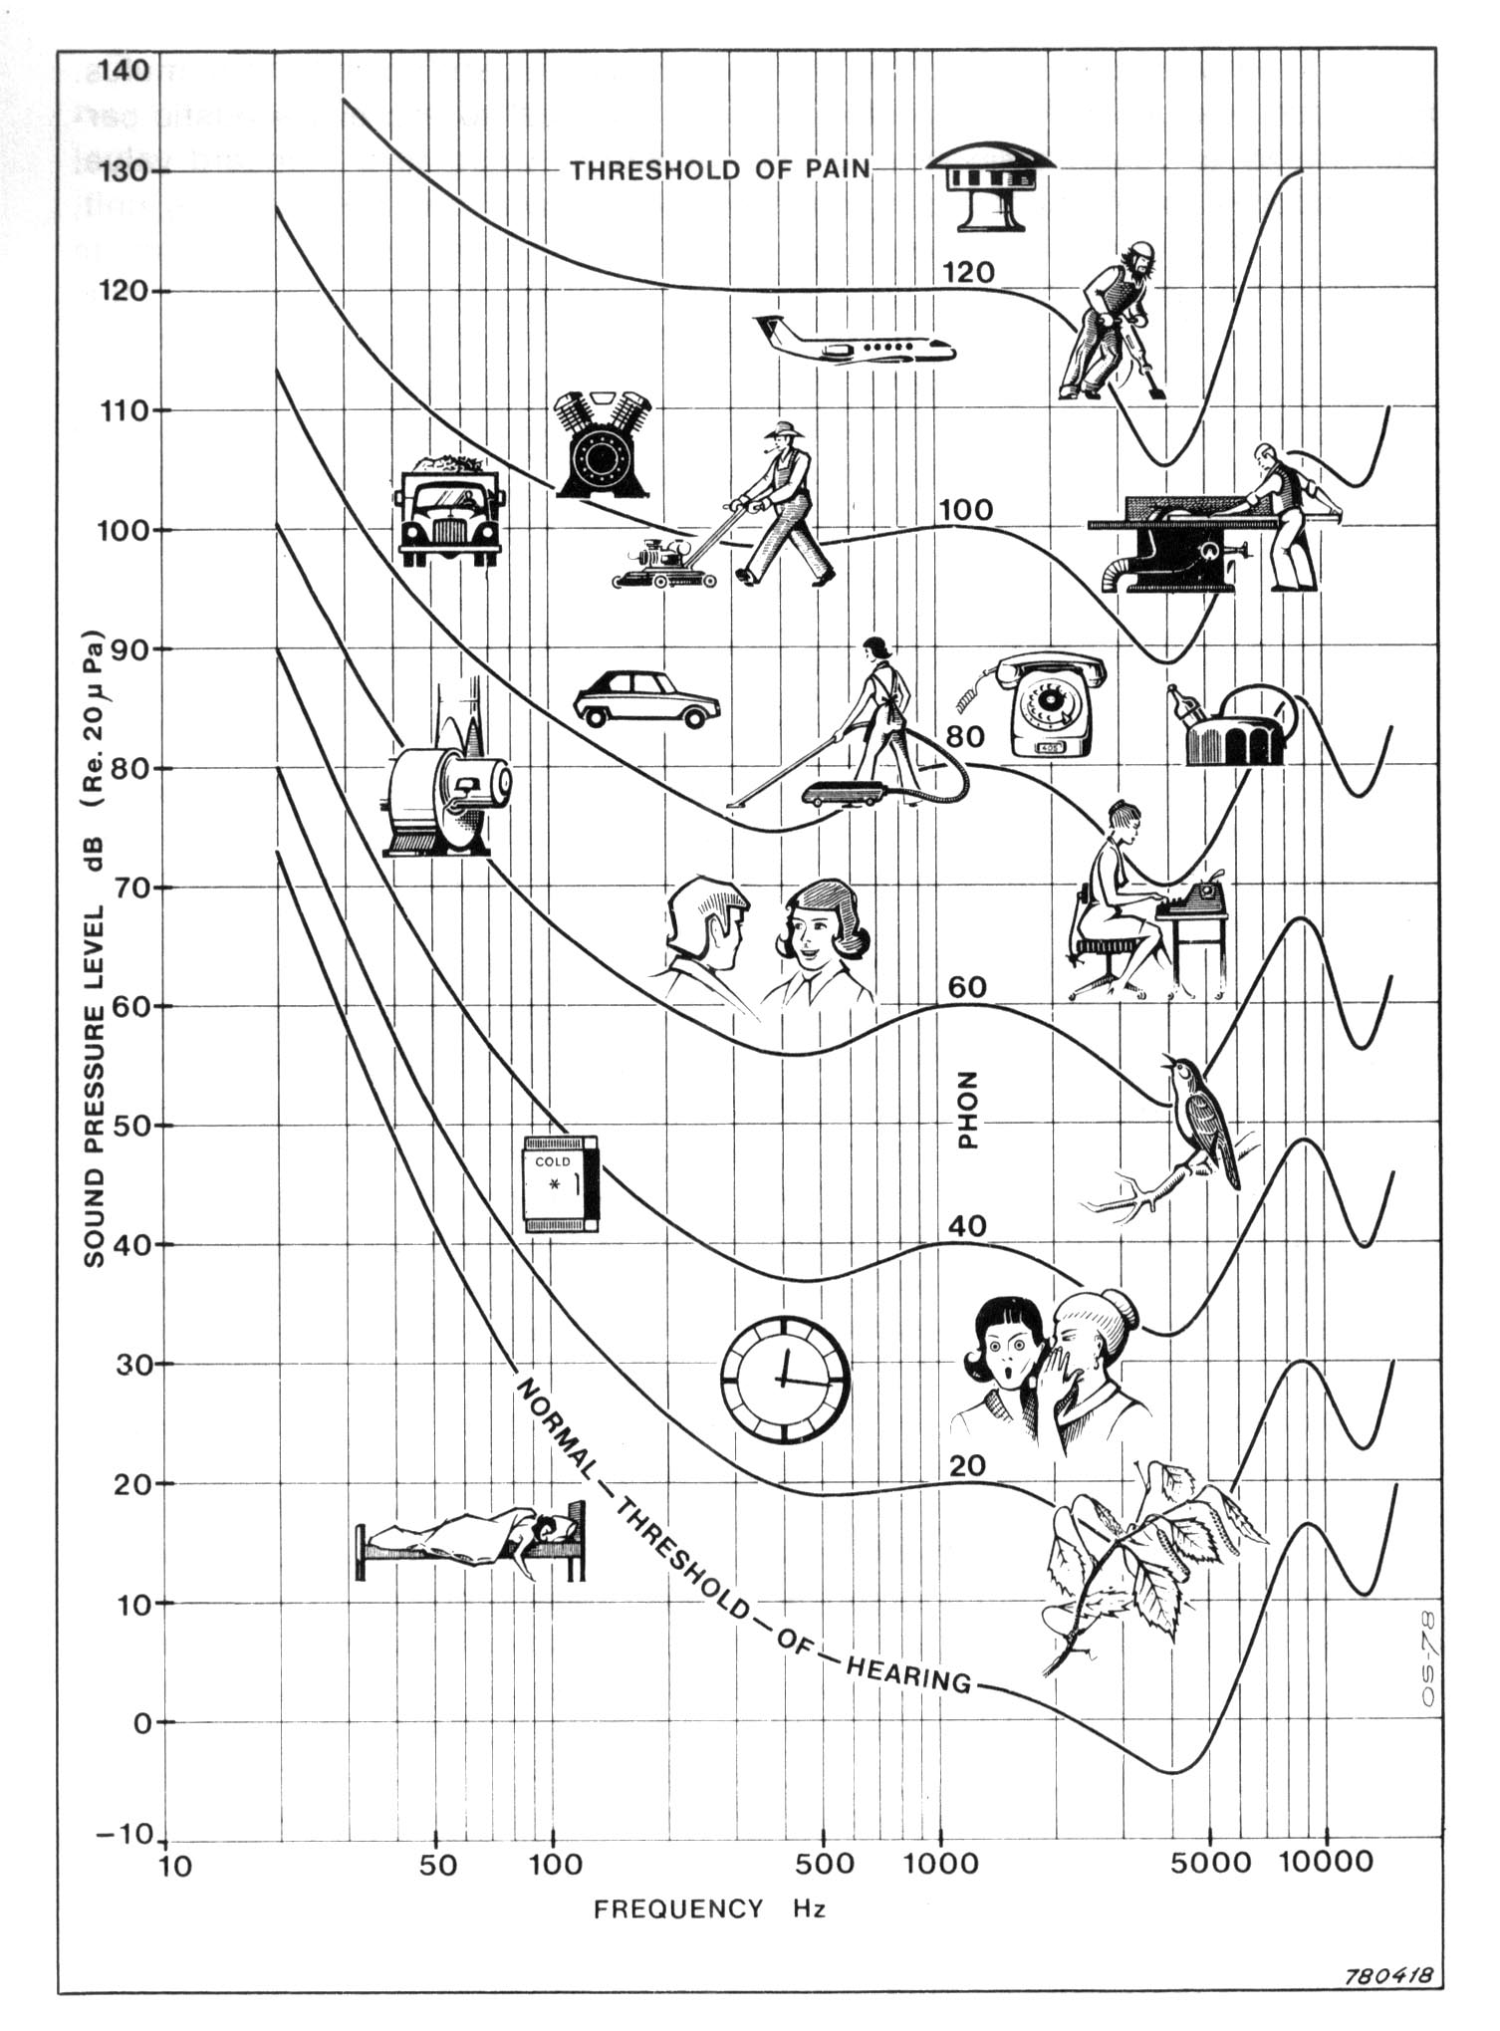
Tipični nivoi buke uobičajenih izvora

Slide 15
Kompresorski čekić | 120 dB
Fortisimo orkestra u sali | 110 dB
Tkačnice, fabrike obuće | l00 dB
Teretni auto | 90 dB
Forte orkestra u sali | 90 dB
Jaka muzika radio-aparata | 80 dB
Jaka saobraćajna buka | 80 dB
Živ razgovor | 70 dB
Buka jačih saobraćajnica | 70 dB
Mehanička pisaća mašina | 70 dB
Kancelarije, restorani, šalteri | 60 dB
Tiha muzika | 60 dB
Normalan razgovor | 50 dB
Pored reke | 50 dB
Mala radna soba (dve osobe) | 50 dB
Stan (zatvoreni prozori) | 40 dB
Mirna bašta | 30 dB
Miran stan (kucanje sata) | 30 dB
Kucanje džepnog sata | 20 dB
Normalno disanje | 10 dB

Slide 16
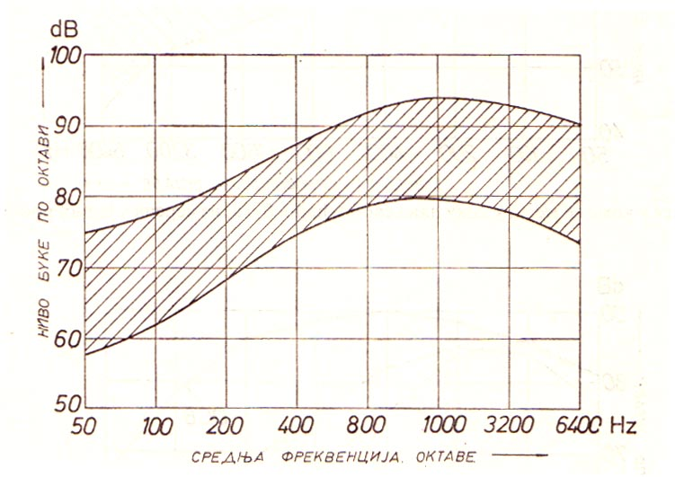
Spektrar buke u tekstilnoj fabrici

Slide 17
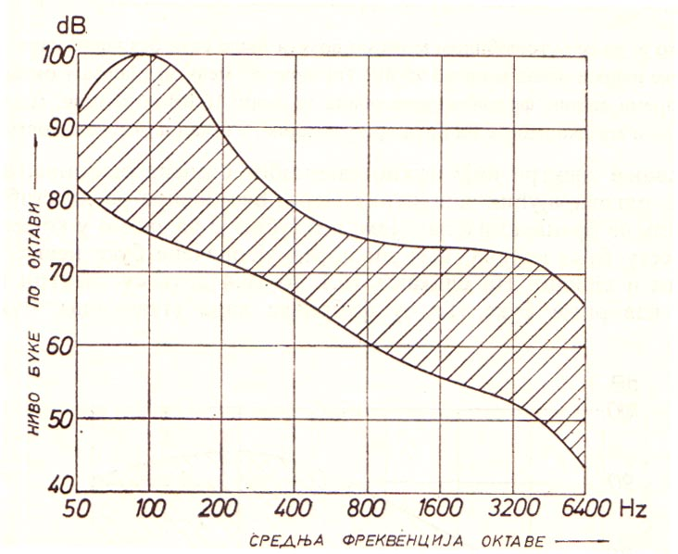
Spektar saobraćajne buke

Slide 18
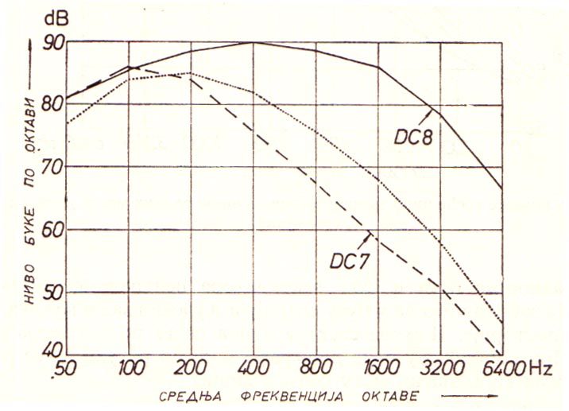
Spektar buke aviona pri uzletanju na rastojanju 650 m upravno na pravac poletne staze, puna linija – mlazni avion, ispr. linija – avion sa elisom, tačkasta linija - helikopter

Slide 19
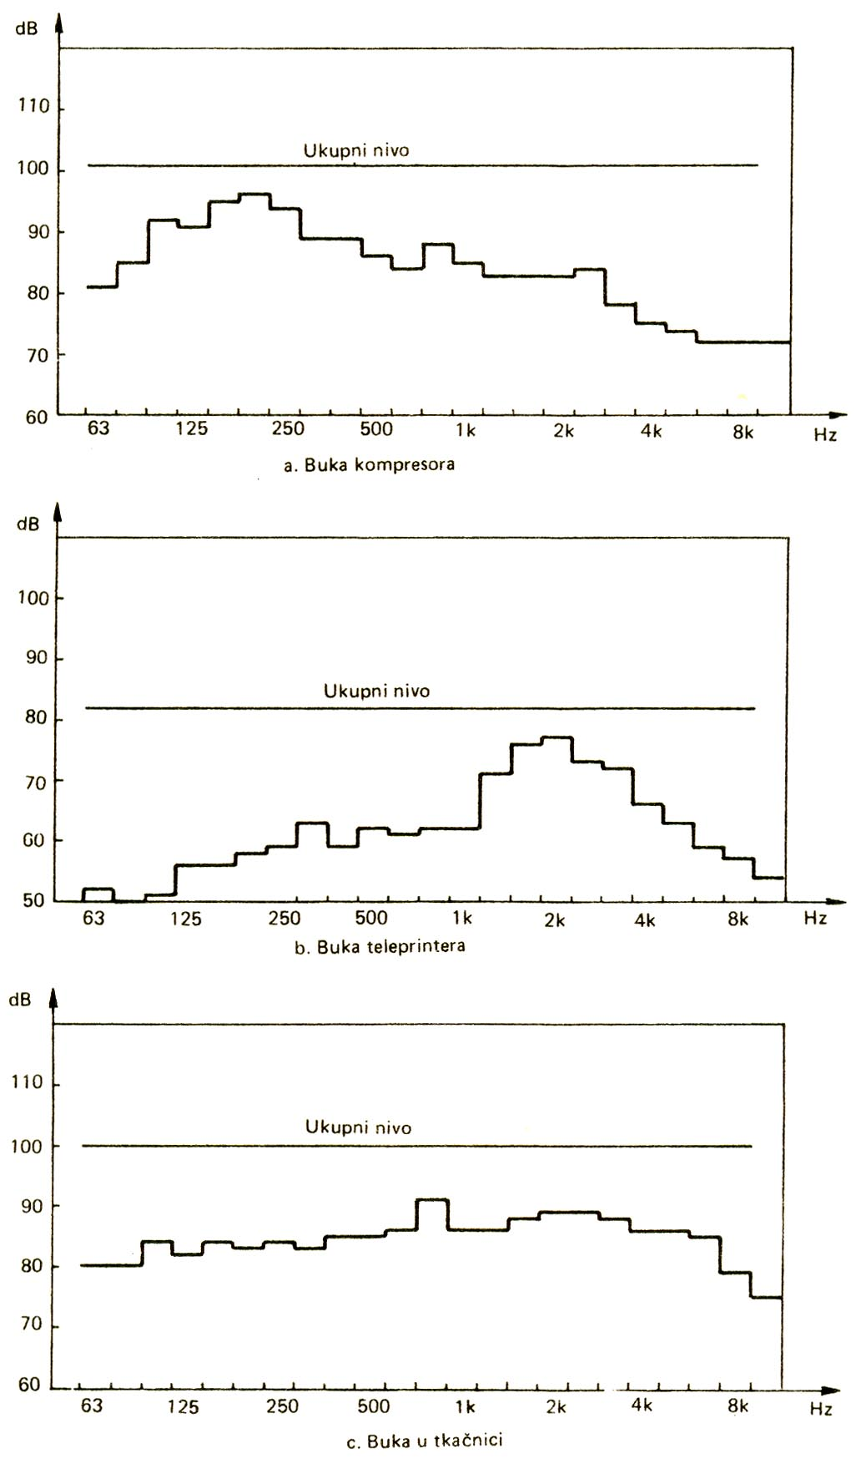
Spektar različitih vrsta buke

Slide 20
Merenje buke

Slide 21
Nivo buke
Fizički posmatrano, nivo buke je isto što i nivo zvuka pa se i on izražava u dB u odnosu na istu referentnu vrednost (20 μPa)
Vremenske karakteristike nivoa buke
Promenljiv nivo buke ima različito dejstvo na čoveka.
Trenutni nivo buke (udari, nivo buke u datom trenutku)
Srednji nivo buke
Nivo buke prekoračen za dato vreme (L₁₀, L₅₀, L₉₀)
Ekvivalentni nivo buke (svođenje promenljivog nivoa na odgovarajući, konstantni)

Slide 22
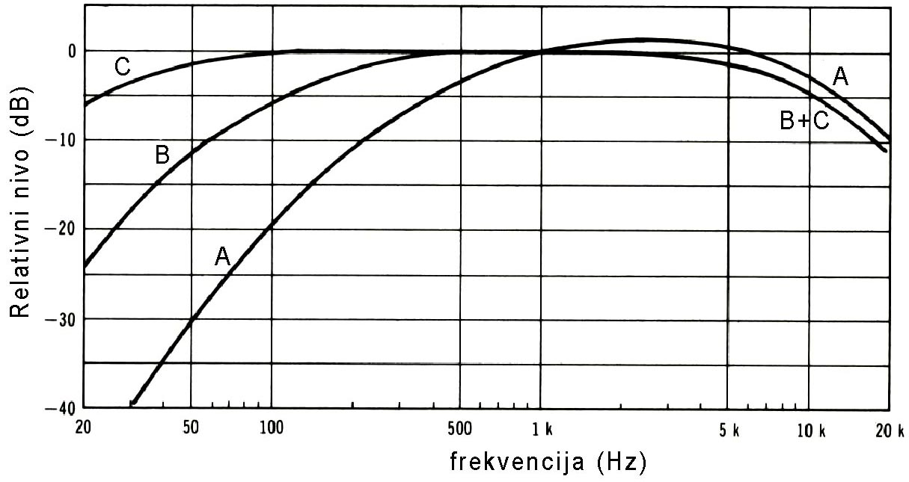
Ukupni nivo buke
Standardizovane težinske krive predviđene za merenje nivoa buke (IEC preporuka 179 -1973)

Slide 23
Ekvivalentni nivo buke
Onaj obračunati nivo buke koji po štetnom dejstvu odgovara vremenski promenljivom nivou merene buke
(ISO – R 1971, 1996)

Slide 24
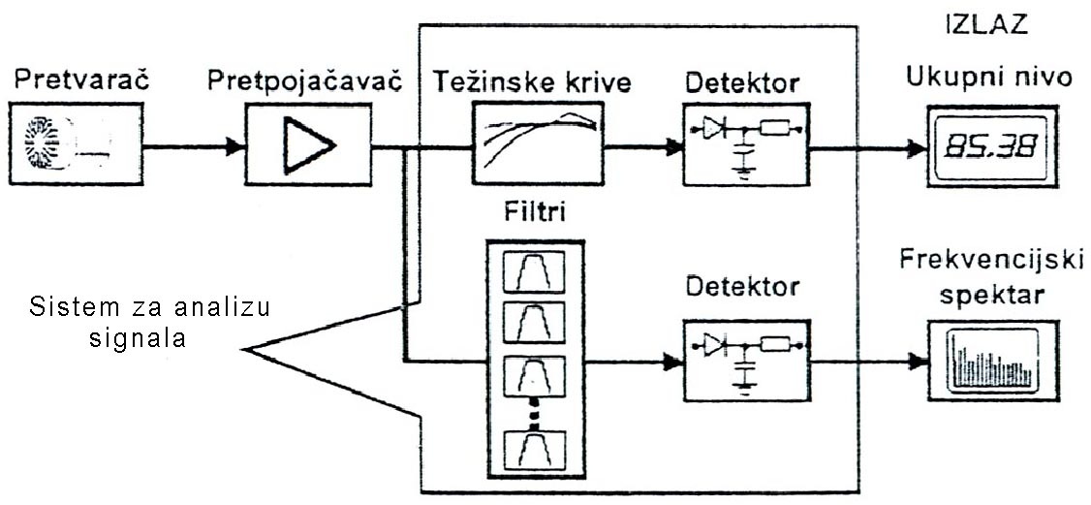
Merni lanac za merenje i analizu buke

Slide 25
Spektar buke
oktavni
trećinsko - oktavni

Slide 26
Kalibratori za merače nivoa zvuka
Akustički kalibrator
Pinstofon

Slide 27
Vremenska konstanta detektora
Fast: 125 ms
Slow: 1 s

Slide 28
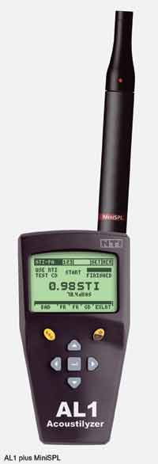
Spektar buke
Oktavni, trećinsko oktavni
Instrumenti za merenje i analizu buke
Fonometri
Filtri i analizatori
Uređaji za zapisivanje buke

Slide 29
Uticaj buke na čoveka

Slide 30
Uticaj buke na čoveka
Nekda se smatralo da je dejstvo buke ograničeno samo na organ sluha, ali danas se pouzdano zna da je njeno štetno dejstvo na zdravlje čoveka mnogo složenije.
Pored direktnog štetnog dejstva na zdravlje čoveka buka posredno utiče na razultate rada, i to što je jača sve vidnije i značajnije.

Slide 31
Buka šteti zdravlju čoveka i dovodi do čitavog niza oboljenja
ozbiljno pogađa nervni sistem (centralni i vegetitivni),
utiče na rad srca (deluje na krvne sudove i krvni pritisak),
utiče na rad digestivniog trakta
deluje na glas i govor
deluje na žlezde sa unutrašnjim lučenjem
deluje na ogran vida
deluje na sastav krvi.

Slide 32
Ometanje bukom
deluje kao ometajući faktor pri radu
ometa zvučno komuniciranje
deluje kao ometajući faktor tokom odmora

Slide 33
Svaka buka:
ugrožava san i odmor, ometa koncentraciju,
otežava svaki posao
Nešto jača buka utiče na:
povećanje krvnog pritiska, broj otkucaja srca,
lučenje nekih žlezda, napetost nervnog sistema
Veoma jaka buka:
oštećuje organ sluha i vremenom dovodi do određenog stepena gluvoće

Slide 34
Način delovanja buke na čoveka
Dejstvo buke na čovečji organizam je kumulativno
Tokom radnog vremena ometanje bukom raste – promene u organizmu se superponiraju i povećavaju u zavisnosti od vremena izlaganja buci
Kumulativno dejstvo buke nije ograničeno samo na osmočasovno radno vreme već na ceo radni vek, uključujući i dejstvo buke van radnog mesta

Slide 35
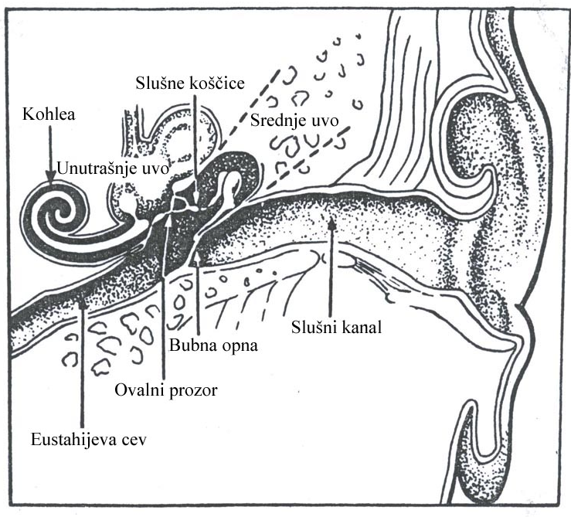
Zvučne pojave deluju prvenstveno preko organa sluha (na gluve osobe buka uglavnom ne deluje)
Vrlo jaki zvuci nižih frekvencija i vibracije se primaju preko celog tela

Slide 36
Na unutrašnje uvo deluju:
buka - preneta iz vazdušne sredine preko srednjeg uva
vibracije – sa čvrste podloge dodirom preko tela i kostiju

